Slide 1

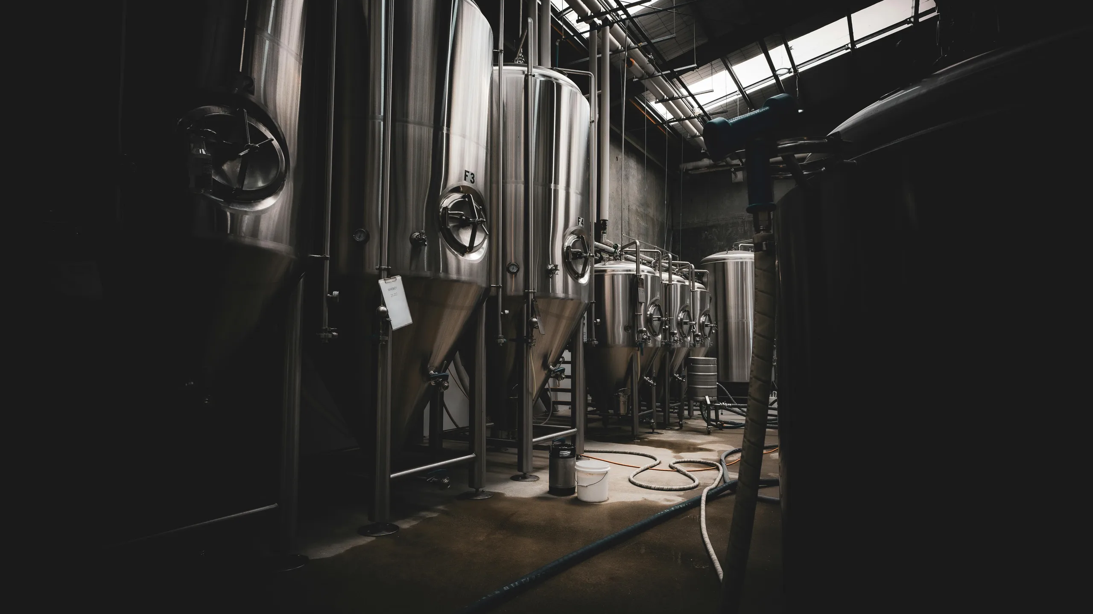
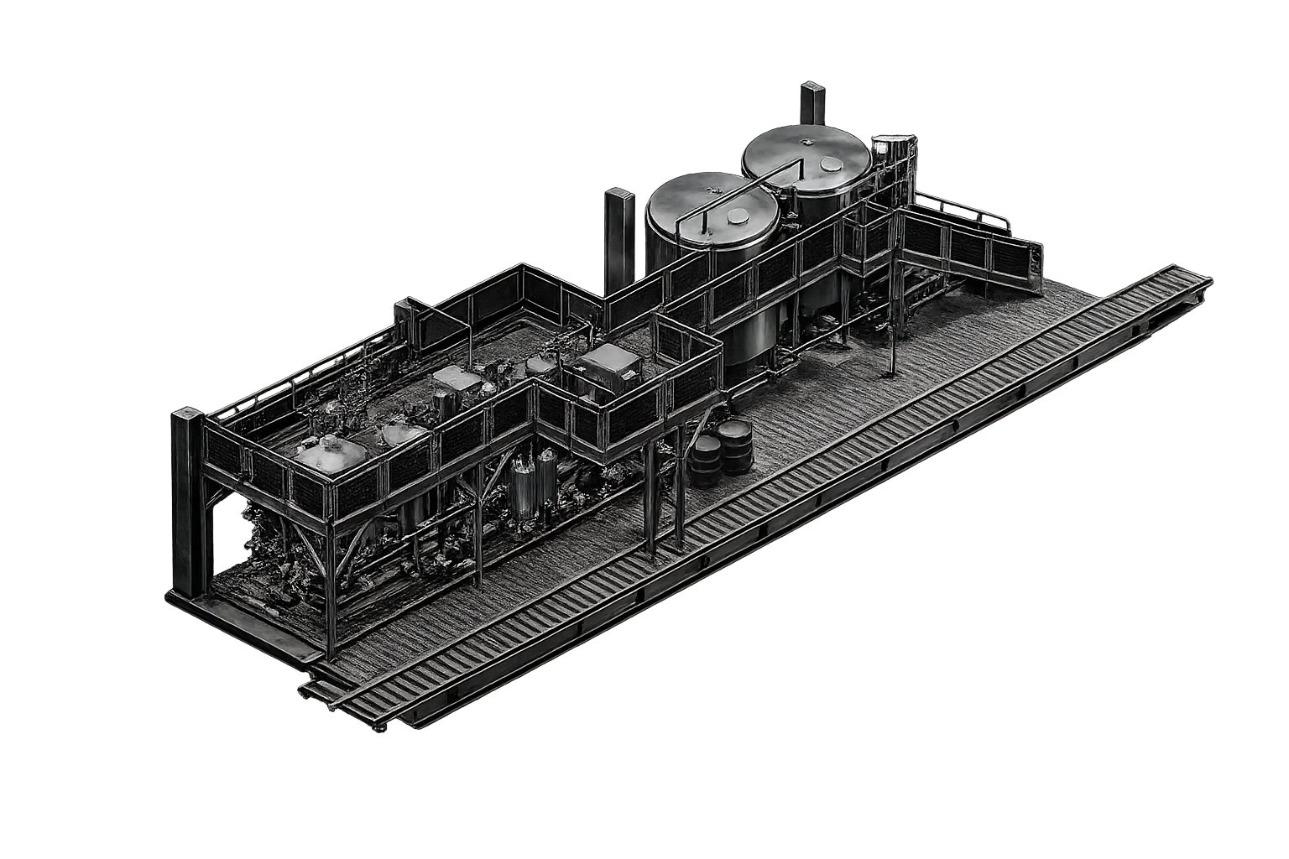

PASTEURIZADOR DE POLPA PREMIUM
Soluções Avançadas para Processamento de
Polpa Premium
Projetando Soluções de Alta Performance

Slide 2
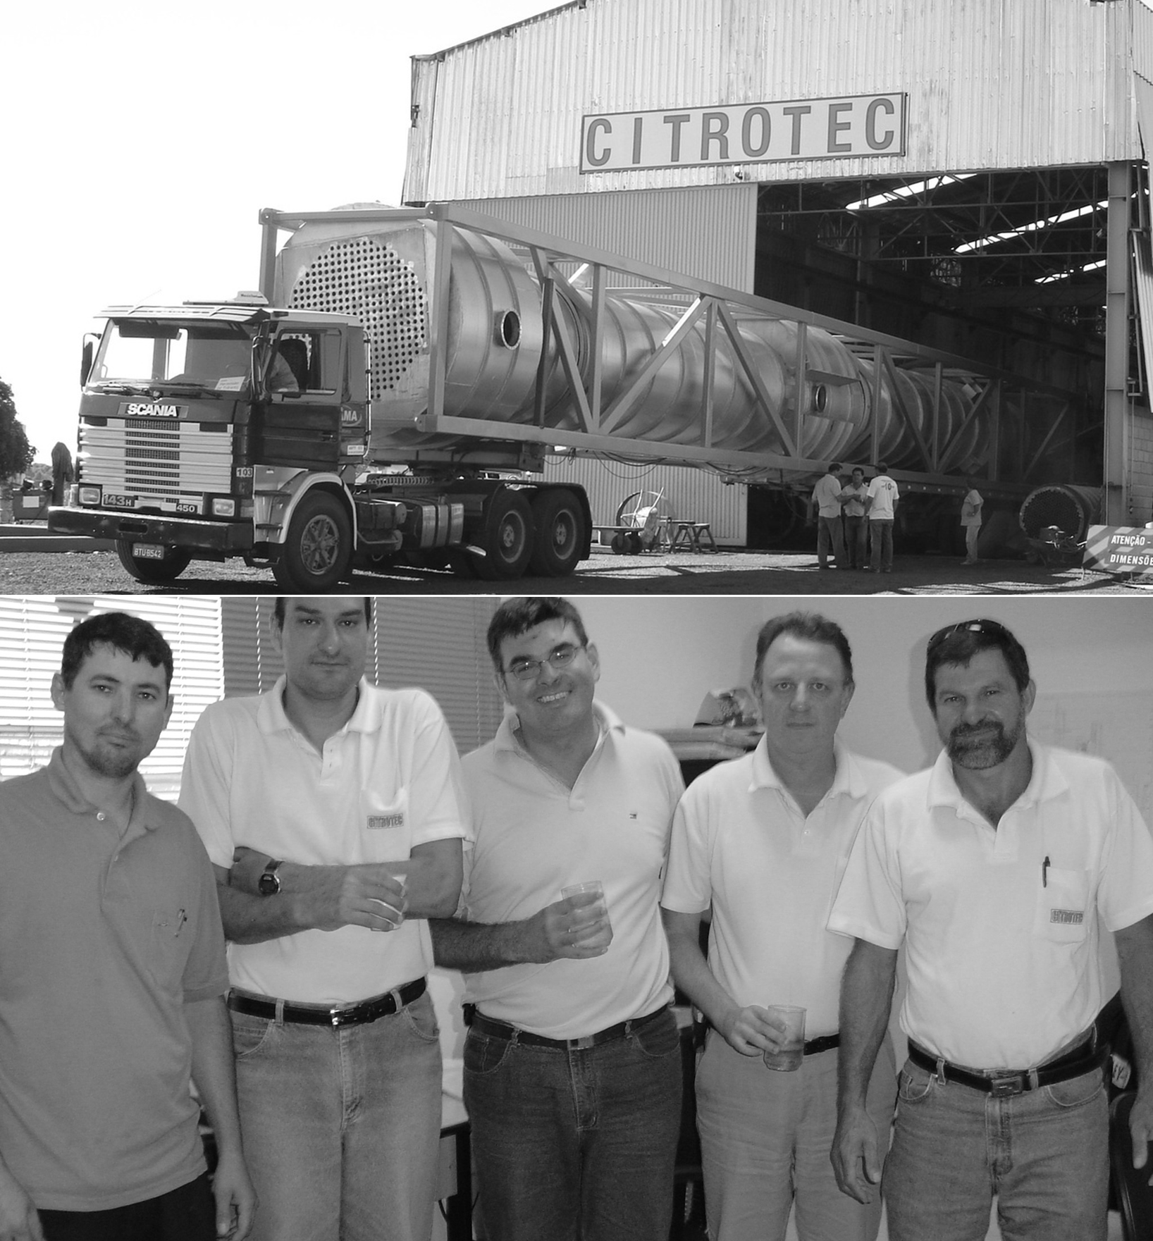


Sobre nós
Fundada em 2000, a Citrotec® nasceu na indústria cítrica, evoluindo de uma operação de manutenção com cinco colaboradores para uma das principais fabricantes de equipamentos industriais de alta tecnologia, contando hoje com mais de 400 profissionais.
Atualmente, a Citrotec® é uma das principais fornecedoras do Brasil para os setores de Alimentos & Bebidas — incluindo processamento cítrico — além das indústrias sucroalcooleira, de petróleo e mineração. Com operações globais nos Estados Unidos, México, Europa e África, nosso crescimento é impulsionado pela inovação e por um compromisso contínuo com a excelência industrial.
Empresa de engenharia especializada no fornecimento de equipamentos de processo customizados e soluções turnkey para diversos segmentos industriais
Mais de 200 Sistemas de Evaporação instalados
Nosso portfolio inclui mais de 100 clientes fidelizados
ao redor do mundo

Slide 3
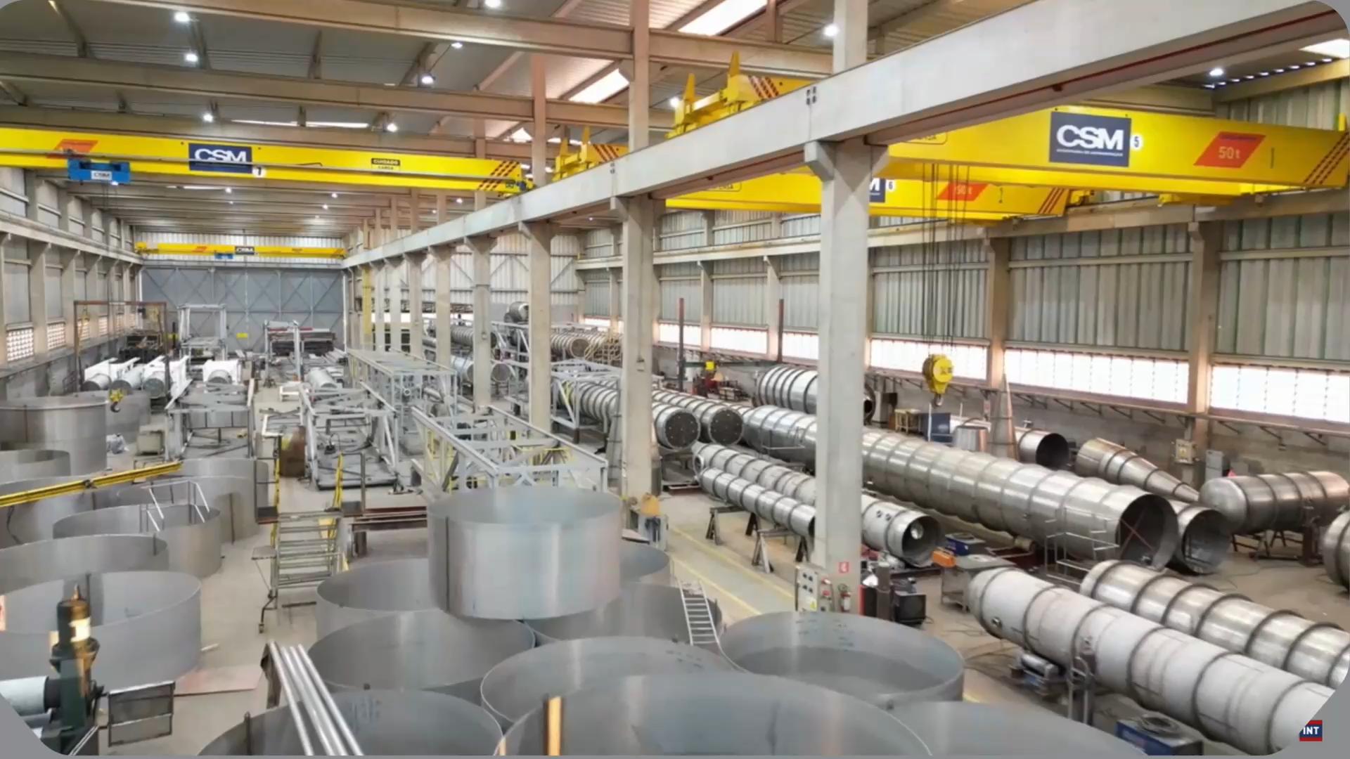
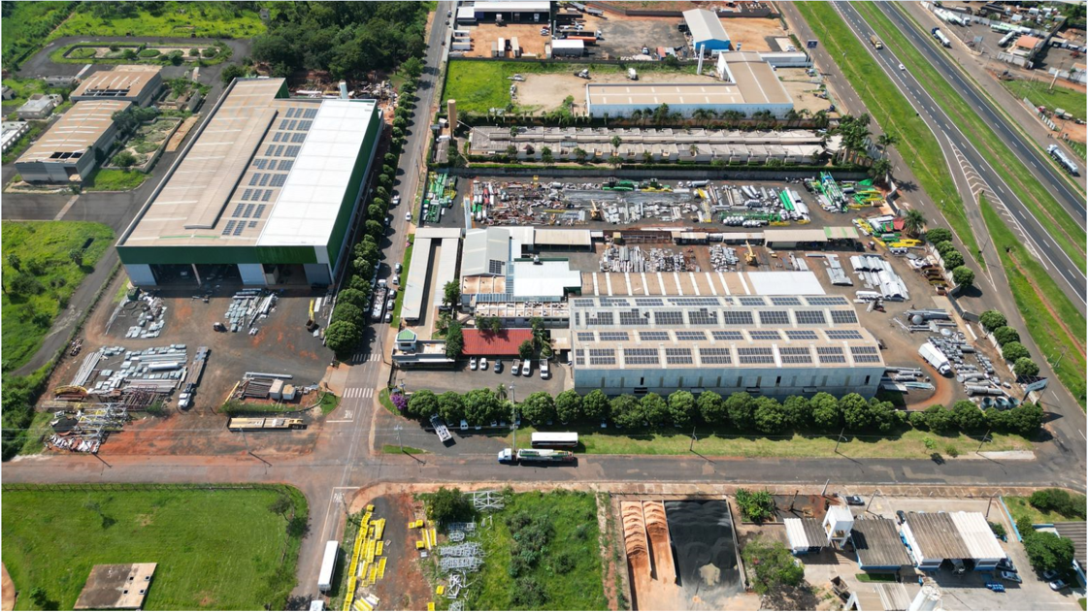
Infraestrutura Fabril
Área Total da Planta: 40.000 m²
Área Fabril: 13.000 m²
Mais de 400 Profissionais
Pontes Rolantes com Capacidade de
até 50 Toneladas
Certificações ASME, National Board e
ISO 9001

Slide 4

O Desafio da Pasteurização de Polpa
Um pasteurizador de polpa é um sistema de processamento térmico desenvolvido para garantir a segurança microbiológica e a estabilidade de armazenamento da polpa de frutas, preservando suas características naturais, como sabor, cor, aroma e valor nutricional.
O processo consiste em um aquecimento controlado seguido de resfriamento rápido, eliminando microrganismos patogênicos e reduzindo a atividade enzimática sem comprometer a qualidade do produto.
Produzir polpa de alta qualidade exige controle preciso de defeitos, textura e estabilidade microbiológica.
Ao mesmo tempo, os processadores precisam reduzir o consumo de energia e os custos operacionais, mantendo desempenho e qualidade consistentes do produto.

Slide 5
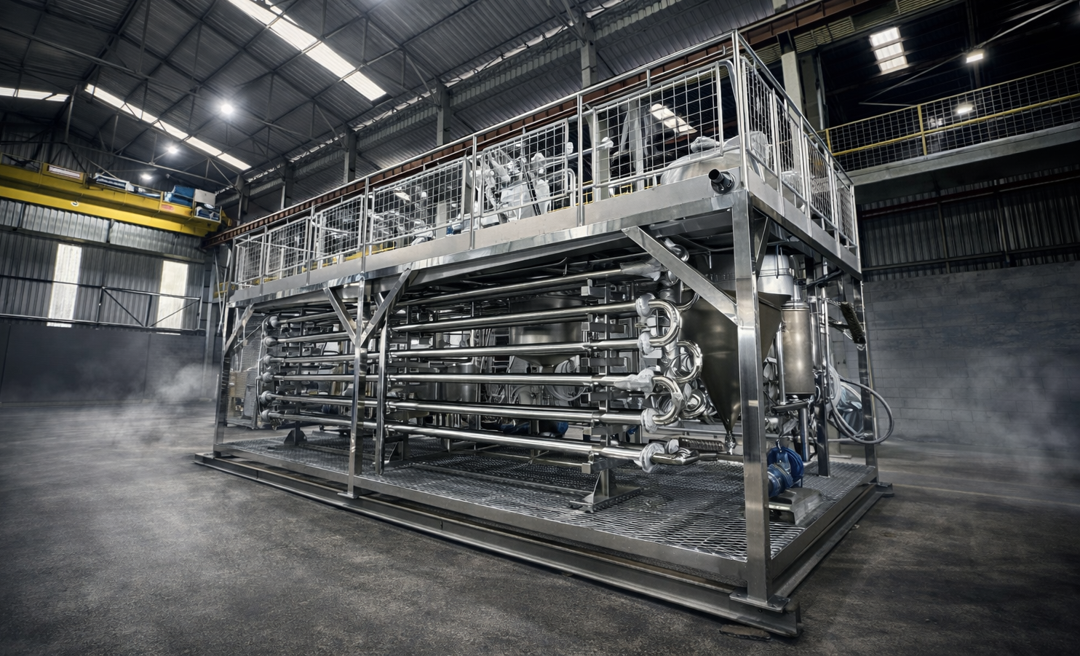
A Solução Citrotec®
O Pasteurizador de Polpa Premium da Citrotec® foi desenvolvido para garantir a segurança do produto e preservar a qualidade da polpa por meio de um tratamento térmico controlado. Através de aquecimento controlado, retenção térmica e resfriamento rápido, o processo elimina microrganismos patogênicos e minimiza a degradação do produto, preservando sabor, cor e valor nutricional.
BENEFÍCIOS DO PASTEURIZADOR DE POLPA PREMIUM DA CITROTEC®:
Alta Eficiência Energética
O avançado sistema de troca térmica regenerativa reduz significativamente o consumo de vapor e os custos operacionais.
Qualidade Superior do Produto
O tratamento térmico suave e preciso preserva sabor, cor e nutrientes.
Operação Confiável e Contínua
Sistema totalmente automatizado, com controle estável do processo e rápida instalação, garantindo desempenho industrial consistente.

Slide 6
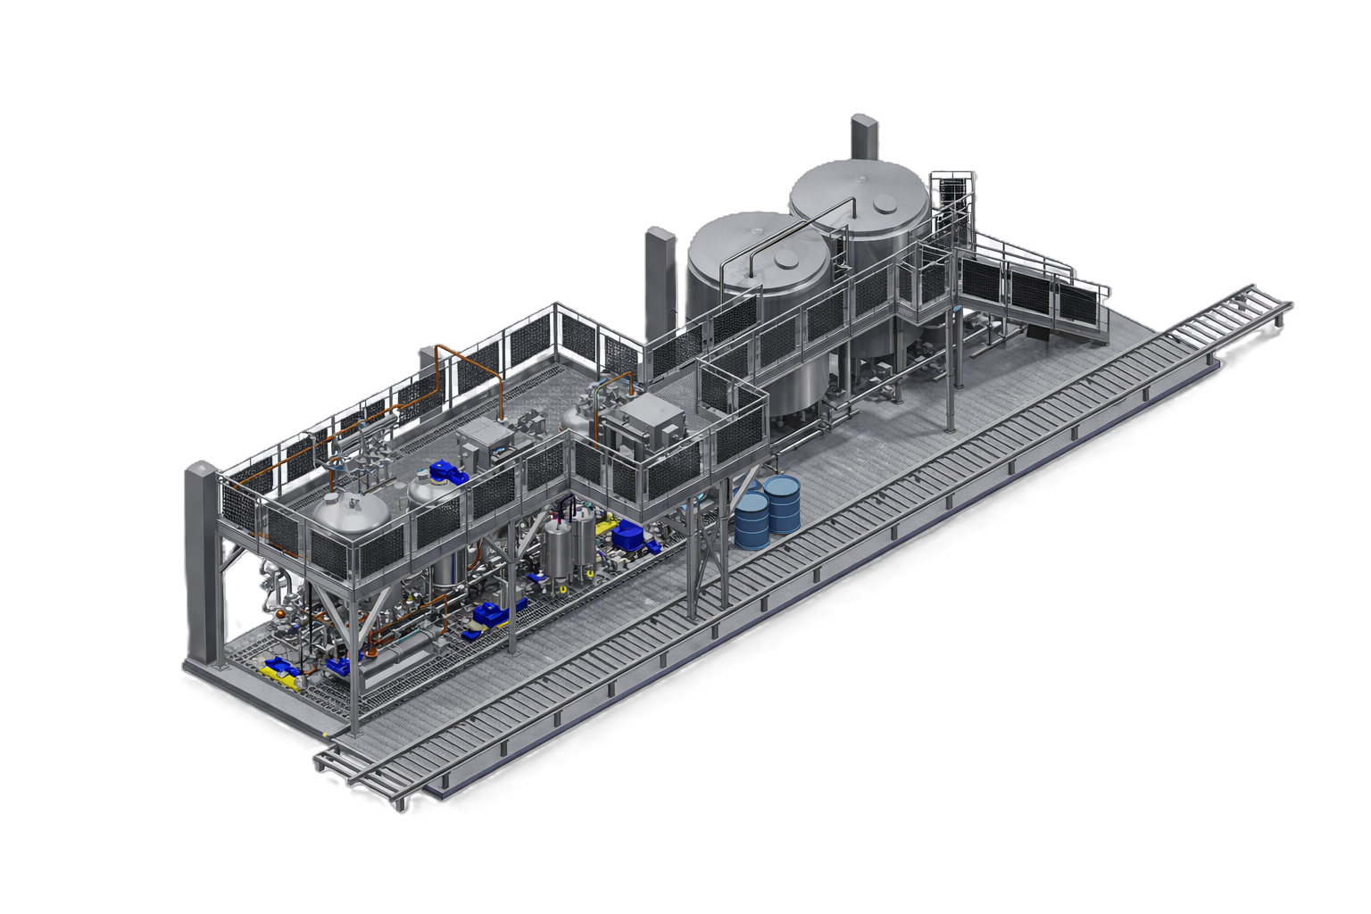
Sistema Inteligente Skid-Based
O pasteurizador de polpa Skid-Mounted é uma solução totalmente integrada e montada em fábrica, desenvolvida para simplificar a instalação e aumentar a eficiência operacional.
Ao minimizar os trabalhos em campo, o sistema reduz significativamente o tempo de instalação,
os custos e os riscos do projeto.
Seu design compacto e modular permite fácil integração, escalabilidade e realocação,
garantindo alta qualidade, confiabilidade e desempenho otimizado
por meio de testes realizados em fábrica.
O layout organizado melhora a acessibilidade para
operação e manutenção, tornando o sistema uma
solução prática e eficiente para plantas industriais
modernas.
17m
4m
*Layout e dimensões obtidos a partir de um caso de estudo específico. Consule a Citrotec® para mais informações.

Slide 7
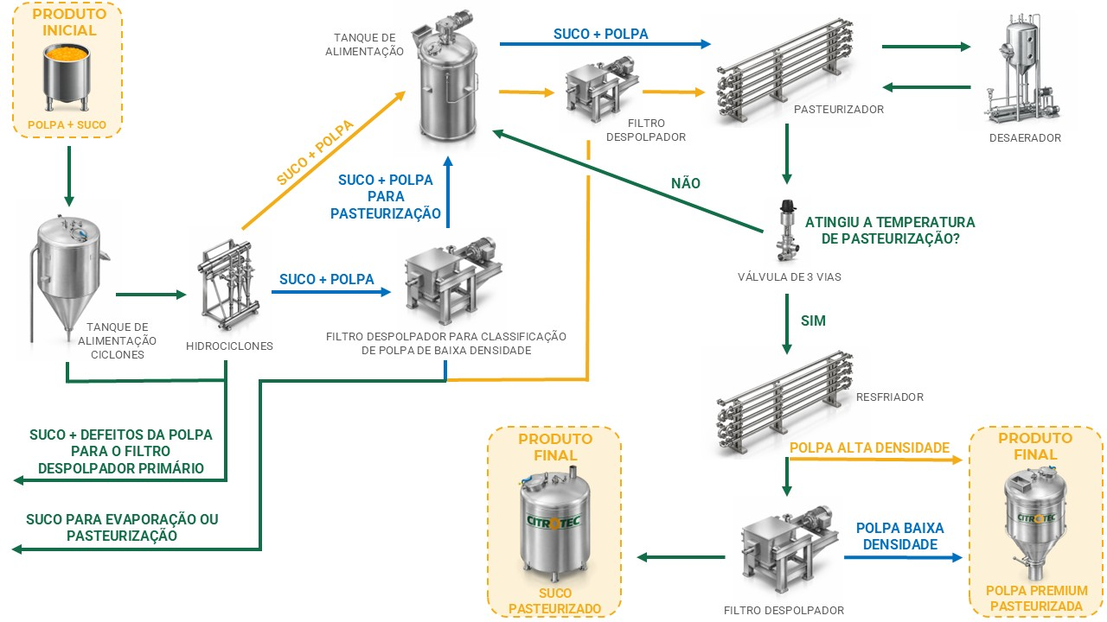

Visão Geral do Processo

Slide 8
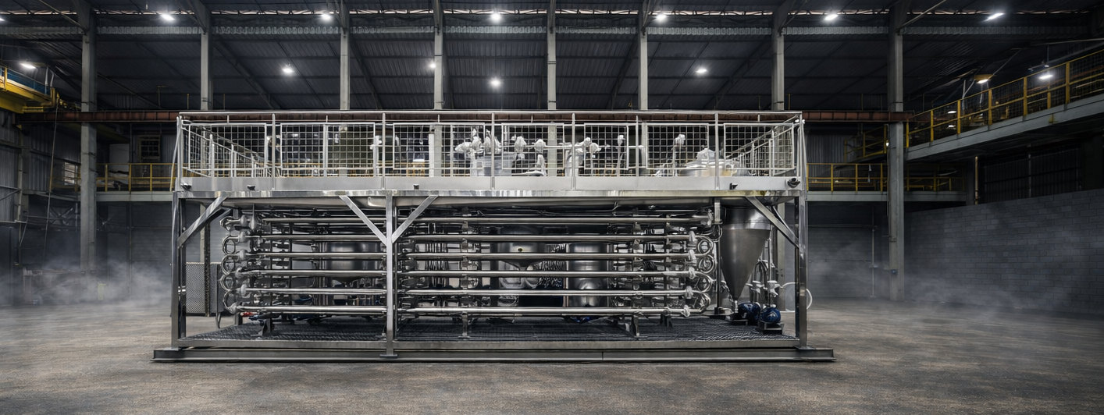
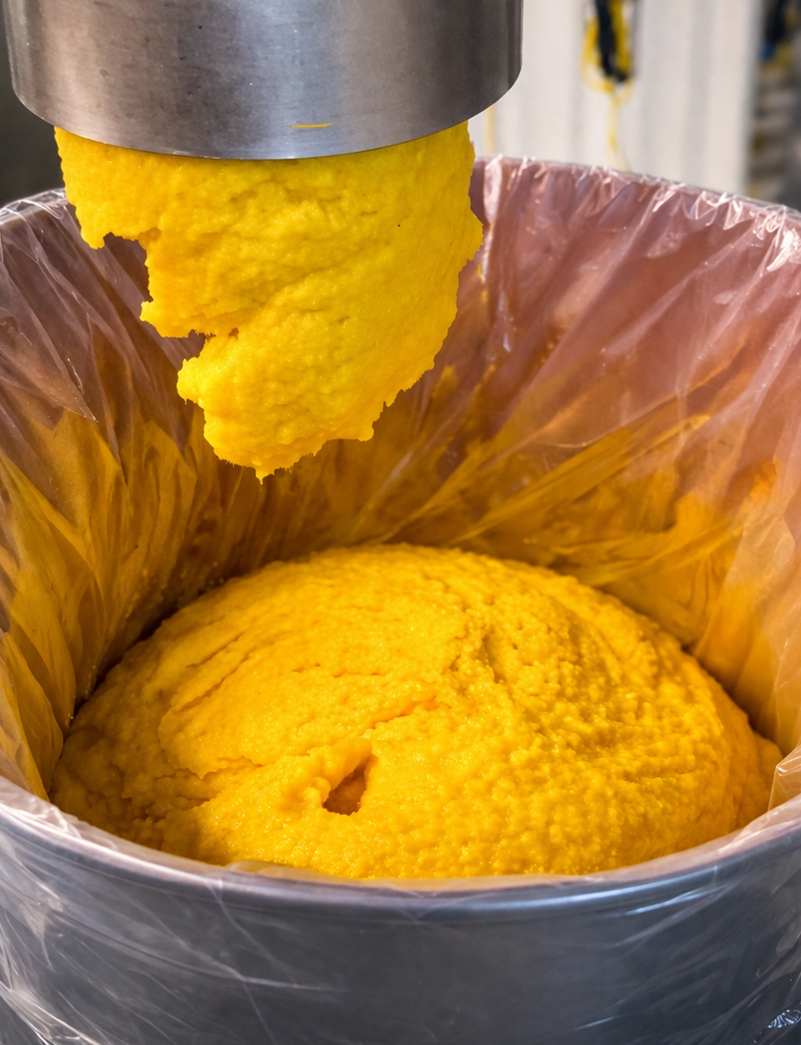

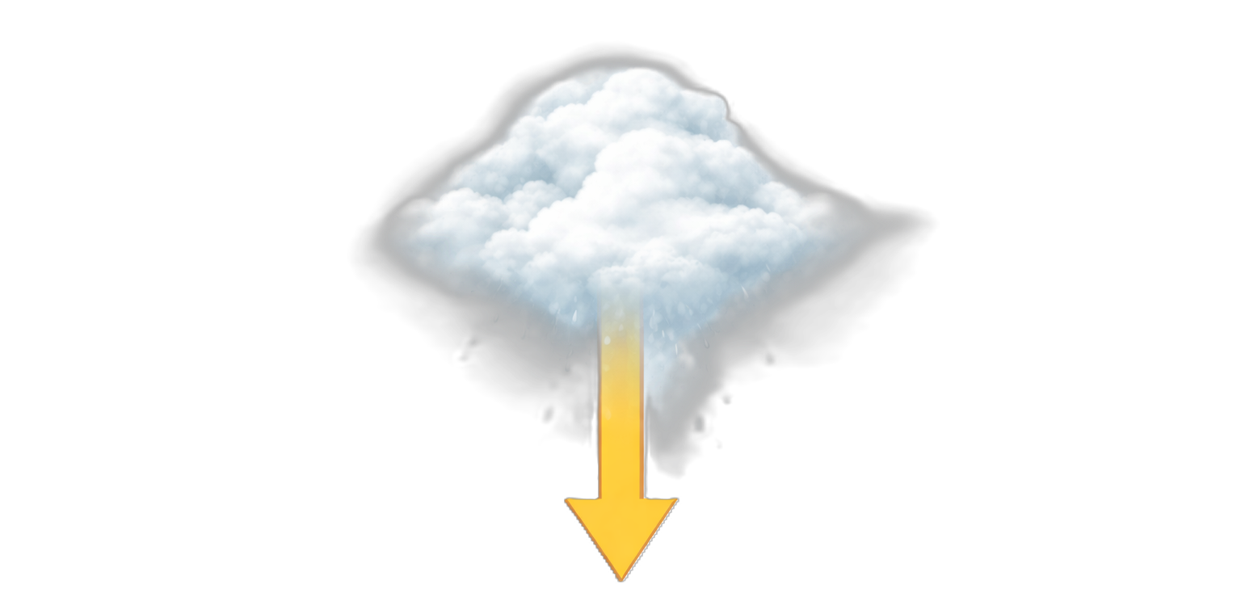


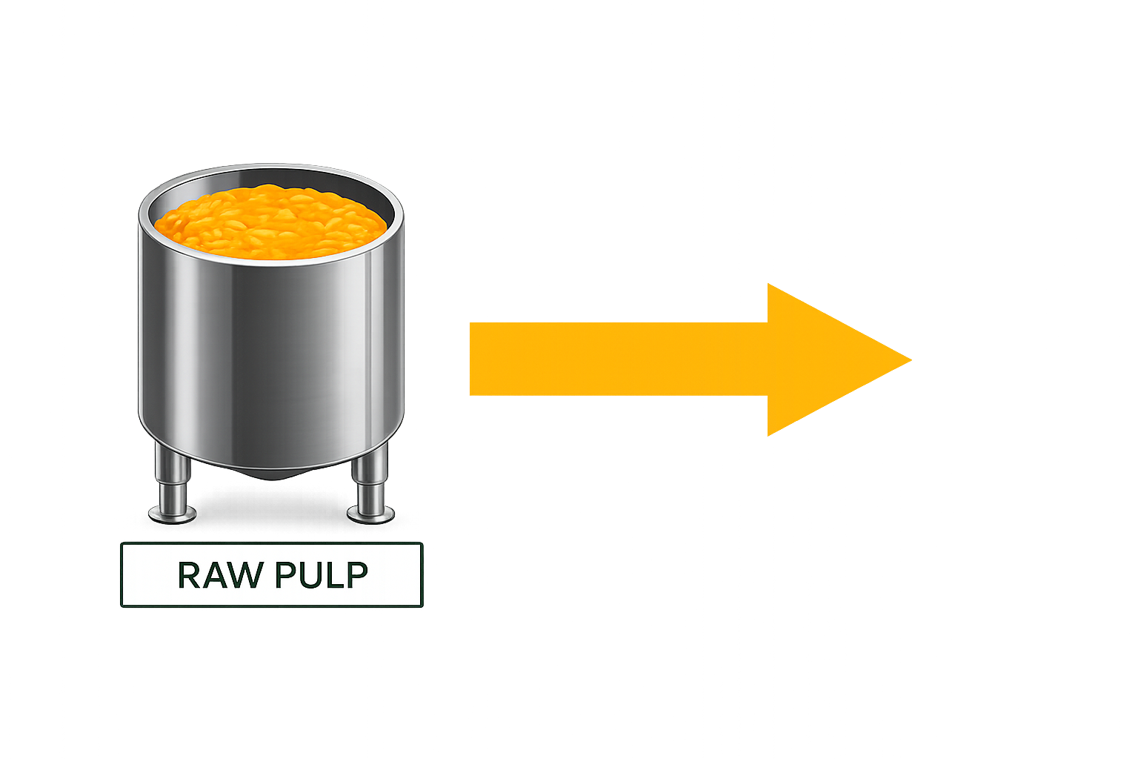
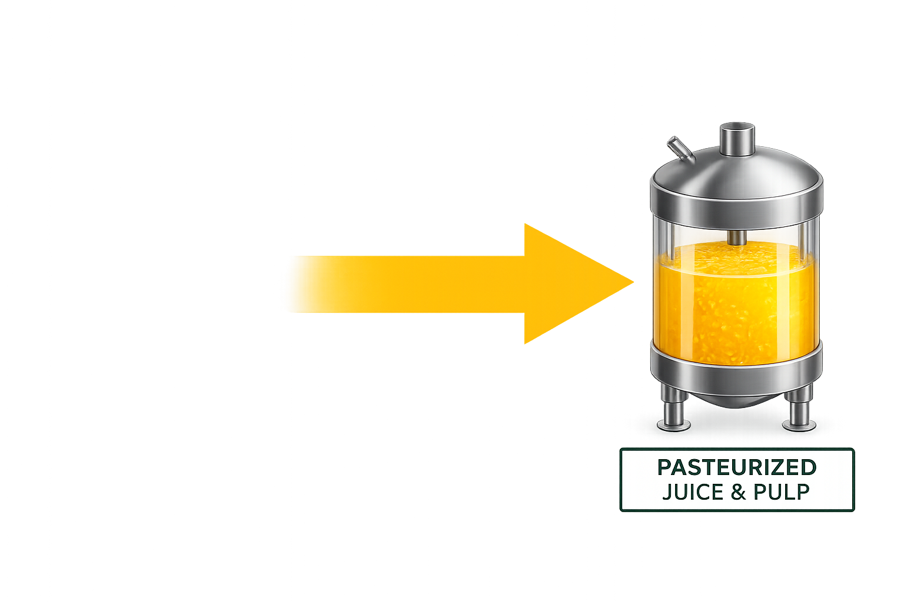
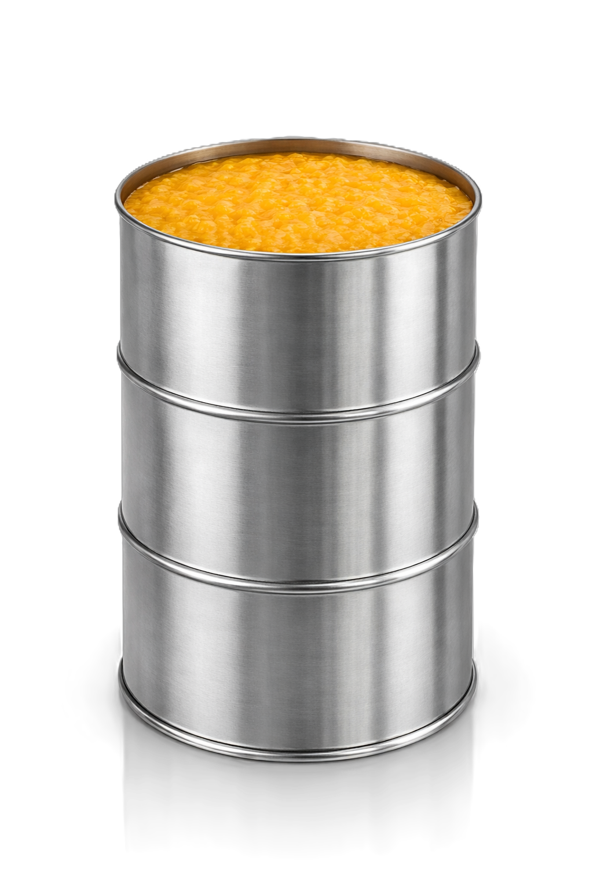
Aplicação Industrial Real
O equipamento possui um design multitubular adequado para produtos com alta concentração de polpa, controle automatizado através de sistemas PLC e compatibilidade com limpeza CIP. Foi desenvolvido para operação industrial contínua com alta confiabilidade.
Os sistemas de pasteurização da Citrotec® são aplicados com sucesso em ambientes industriais, demonstrando desempenho confiável e resultados consistentes. O equipamento é projetado para atender demandas reais de produção com estabilidade e eficiência.
*Dados obtidos a partir de um estudo de caso específico. Consulte a Citrotec® para mais informações.
70.5 HP
400kg/h
8 m³/h a -5°C
ENERGIA
STEAM
SOLUÇÃO GLICOL
VAPOR
+
POLPA
SUCO + POLPA
9,000kg/h
POLPA A 12%
PASTEURIZADOS
SUCO COM BAIXA CONCENTRAÇÃO DE POLPA RETORNANDO AO PROCESSO
7,470kg/h
765kg/h
SUCO PREMIUM PASTEURIZADO
765kg/h
POLPA PREMIUM PASTEURIZADA
POLPA PREMIUM PASTEURIZADA

Slide 9
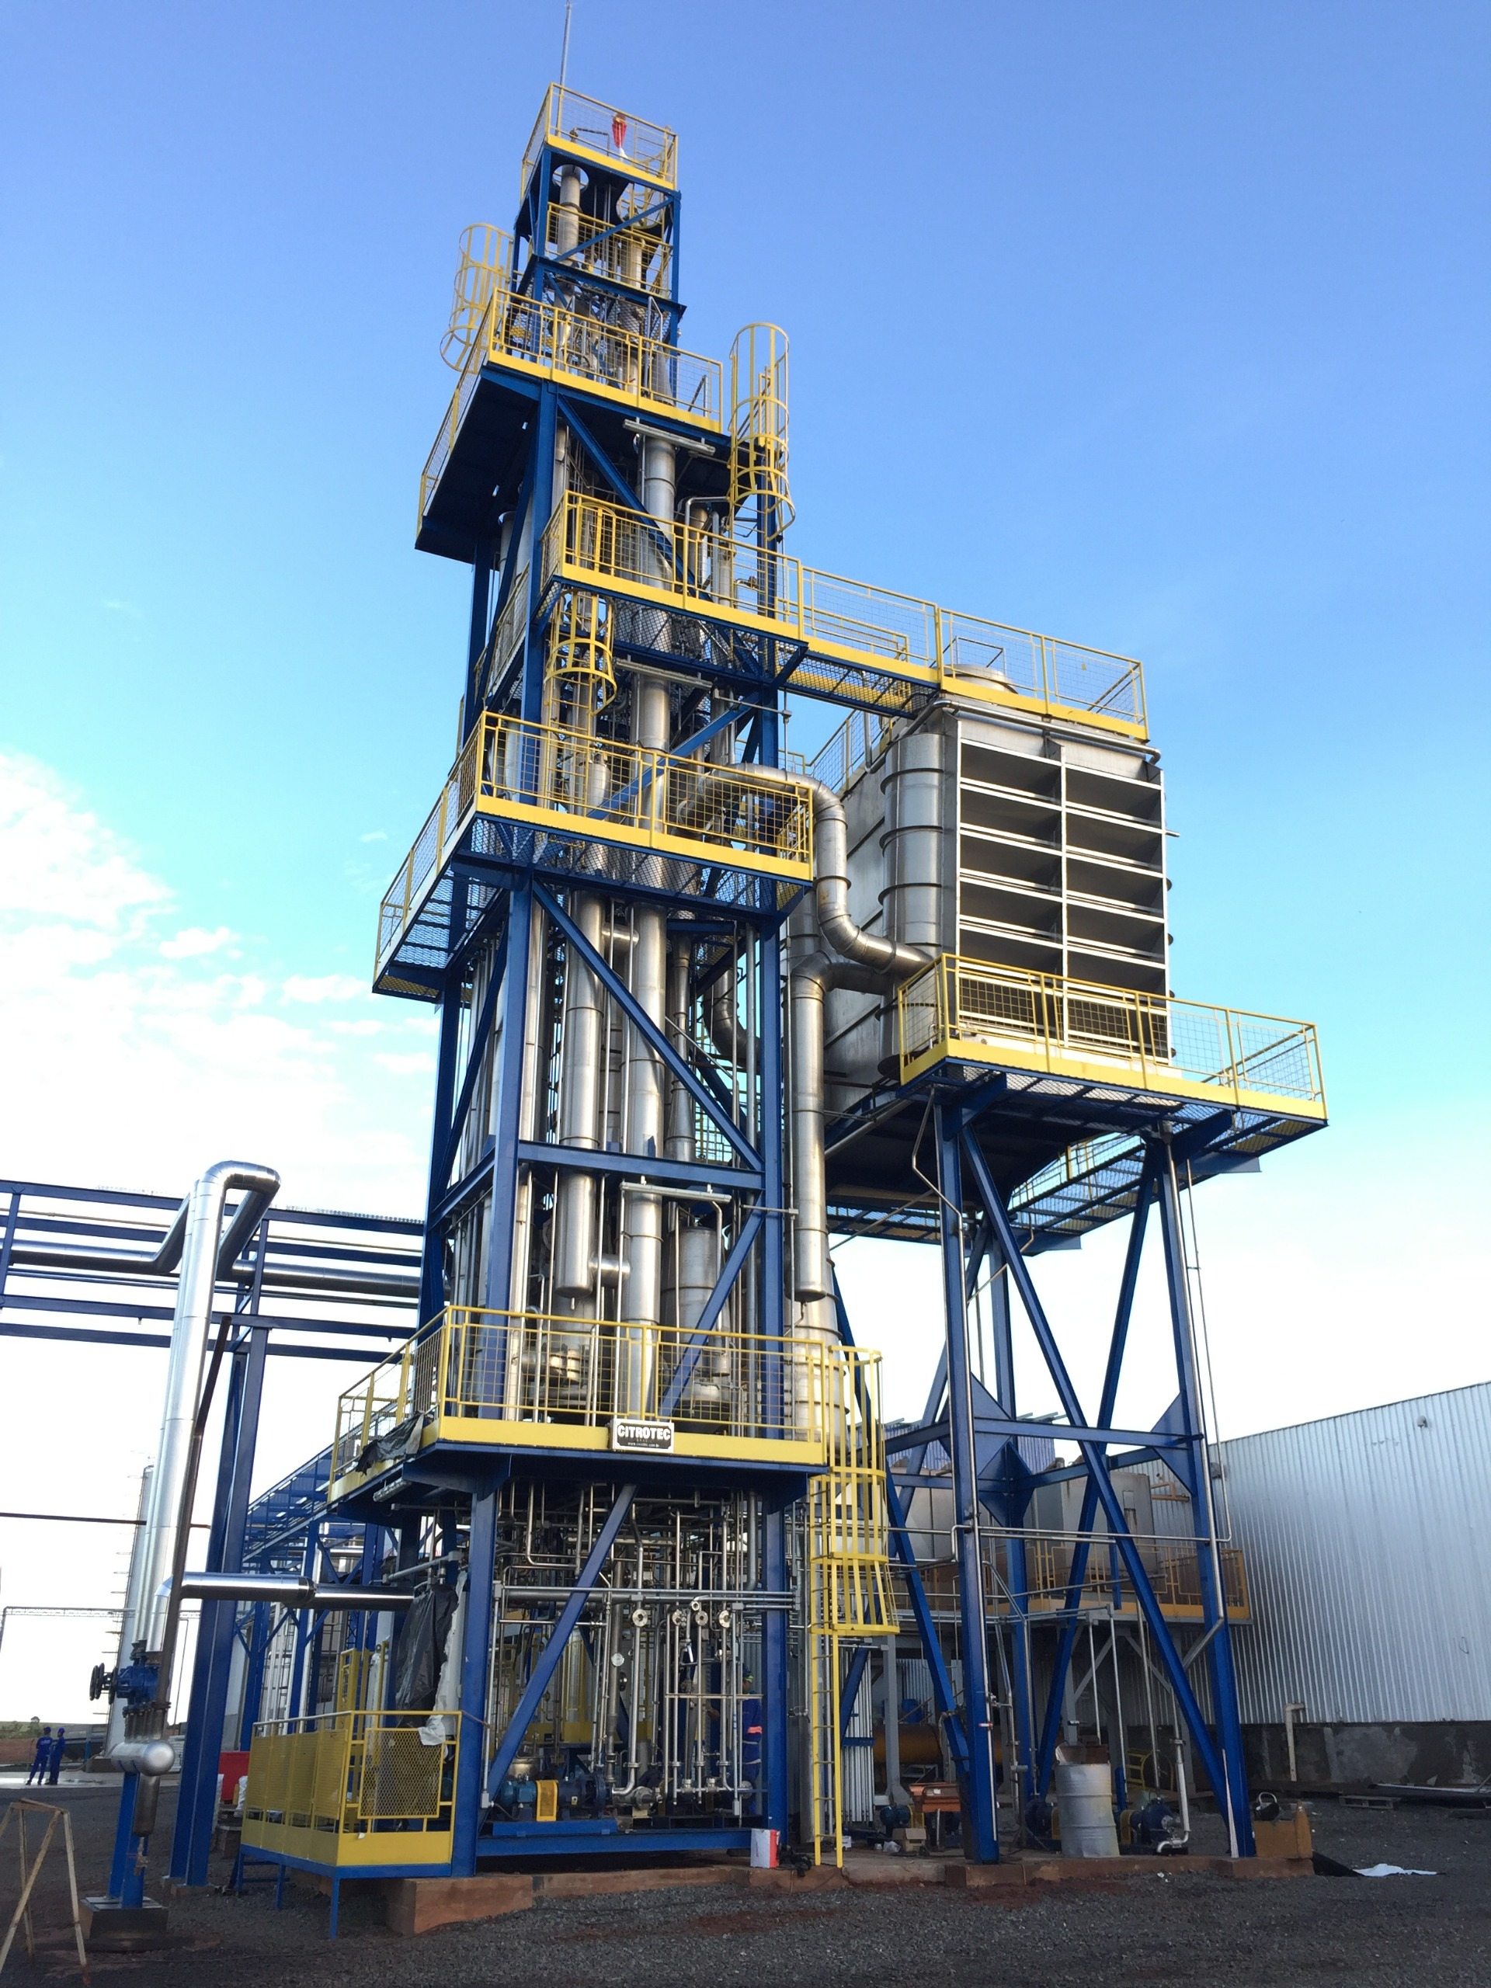
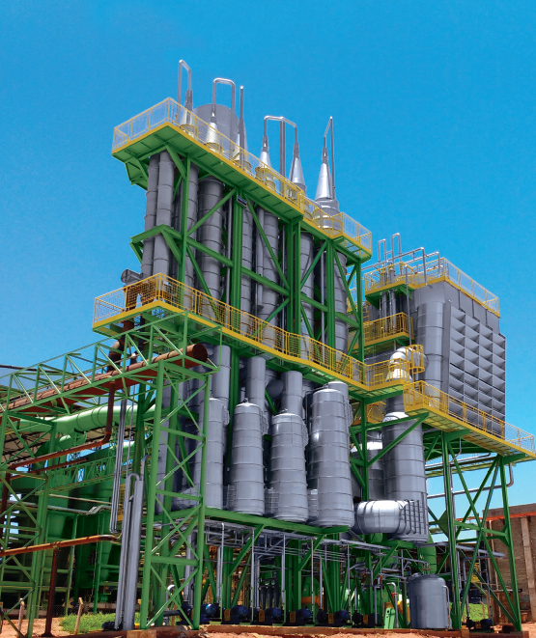
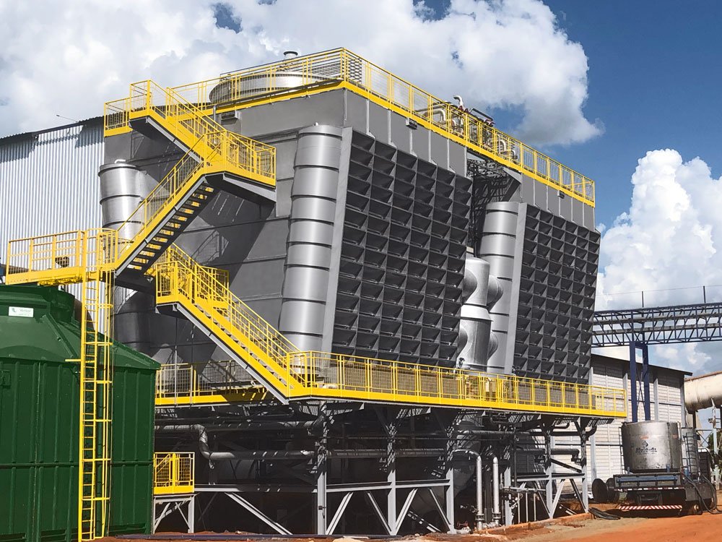
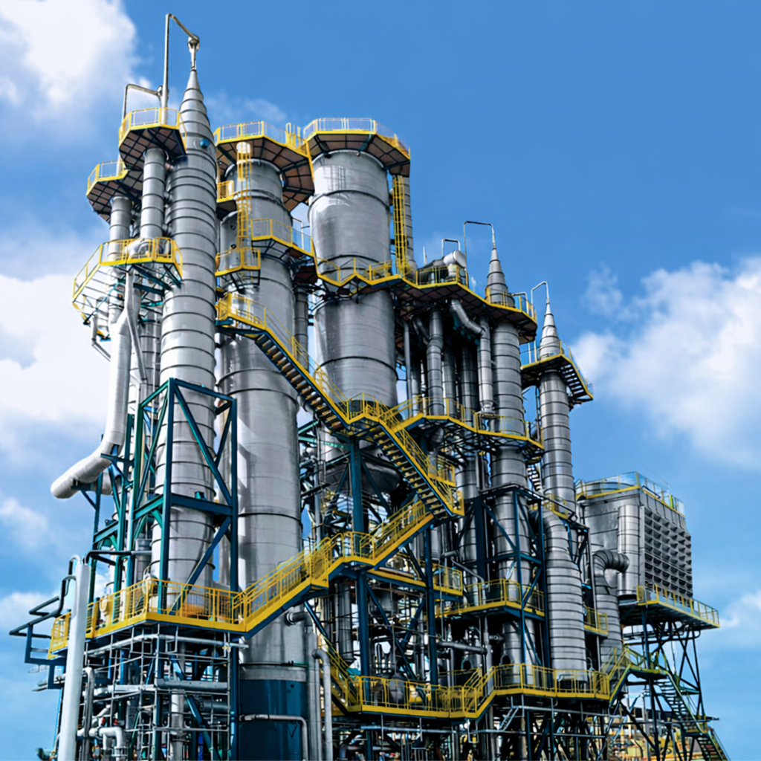
Excelência Industrial com Soluções Customizadas
Todos os equipamentos são projetados e fabricados pela Citrotec, seguindo rigorosos padrões de qualidade. O processo de fabricação garante durabilidade, precisão e conformidade com os requisitos industriais.
A Citrotec oferece soluções flexíveis e customizadas de acordo com as necessidades de cada cliente. O escopo pode incluir sistemas completos ou equipamentos específicos, sempre suportados por expertise em engenharia e conhecimento de processo.

Slide 10





VAMOS CONVERSAR!
Fale conosco:
Phone
+55 (16) 3303-9796
Email
citrotec@citrotec.com.br
Nossa equipe está pronta para atender às suas necessidades e propor a melhor configuração para o seu negócio.
Website
www.citrotec.com.br

